Slide 1
Welkom VWO 5.

Slide 2
Oefenopgaves lesbrief mobiliteit.

Slide 3
Maak oefenopgaves geldfuncties en garnalen tegen vliegtuigen.
11
12
10
9
8
5
6
7
4
3
1
2
12 minuten de tijd.
Eerste 4 minuten zelfstandig aan de slag.
Gebruik je lesbrief als je er niet uitkomt.
Eerder klaar?
Oefenopgave ruileconomie maken

Slide 4
1. 2p - ruilmiddel/betaalmiddel. - rekenmiddel. - spaarmiddel.
2. 3p Ruilmiddel/Betaalmiddel:
- verdient Niki € 6 bruto (a); - netto houdt ze € 5,50 per uur over (b); - de rest maakt Niki op aan uitgaan en versnaperingen (e).
Rekenmiddel:
- deze staat nu te koop voor € 1.500 (g); - het rijbewijs en de helm ter waarde van € 250 krijgt ze over twee maanden van haar ouders voor haar verjaardag (h).
Spaarmiddel:
- hiervan zet ze € 30 op een spaarrekening (d); - het in de vakantie verdiende geld zet ze op een speciale JongerenStudieSpaarrekening met een hogere rentevergoeding (f).
3. 1p - Om meer (spaar)klanten te werven in concurrentie met andere banken.
- Omdat de voorwaarden om spaargeld van deze rekening op te nemen strenger zijn, wil de klant een hogere rentevergoeding.

Slide 5
1. 1p
Directe ruil, want goederen worden direct tegen andere goederen geruild en niet tegen geld.
2. 1p
Rekenmiddel, want de waarde van de transactie met de vliegtuigen wordt in geld uitgedrukt.
3. 2p
Uit de zin: ‘Airbus moet dan zelf kopers zien te vinden voor deze garnalen.’
Bij andere verkooptransacties ontvangt ze geld en is de transactie afgerond. Nu ontvangt ze garnalen en moet ze nog kopers vinden en dus extra kosten maken om uiteindelijk over het geld te beschikken (en de transactie af te ronden).

Slide 6
Maak oefenopgave ruileconomie.
5
6
7
4
3
1
2
7 minuten de tijd.
Eerste 4 minuten zelfstandig aan de slag.
Gebruik je lesbrief als je er niet uitkomt.
Eerder klaar?
Frieten duurder door over overvloedige regen.

Slide 7
1. 1p De ruileenheid van een LETS is landelijk geen algemeen aanvaard ruilmiddel.
2. 2p Twee van de volgende:
- de ruileenheid binnen een LETS fungeert als rekenmiddel, omdat de prijs van de verhandelde goederen en diensten in deze ruileenheid wordt uitgedrukt.
- de ruileenheid binnen een LETS fungeert als ruilmiddel, omdat de verhandelde goederen en diensten met deze ruileenheid worden betaald.
- de ruileenheid binnen een LETS fungeert als spaarmiddel, omdat door het aanhouden van een positief saldo op de rekening bestedingen kunnen worden uitgesteld.
3. 2p- Er moet een vraag- en aanbodgids van allerlei goederen en diensten worden bijgehouden. Dit vergt veel tijd temeer daar de gids continu moet worden bijgewerkt.
- Koper en verkoper bepalen onderling de prijs, zodat er over de prijs onderhandeld moet worden.
- Er is een beperkt aantal goederen en diensten te koop: je kunt alleen dat kopen, wat anderen te koop aanbieden.
4. 2p Informele economie.
Het gaat om directe ruil, waarbij de transacties tussen personen niet officieel geregistreerd worden.

Slide 8
Maak oefenopgaves Frieten duurder door over overvloedige regen en Pareto
11
12
10
9
8
5
6
7
4
3
1
2
12 minuten de tijd.
Eerste 4 minuten zelfstandig aan de slag.
Gebruik je lesbrief als je er niet uitkomt.
Eerder klaar?
Je zonden overdenken/uit het raam staren.

Slide 9
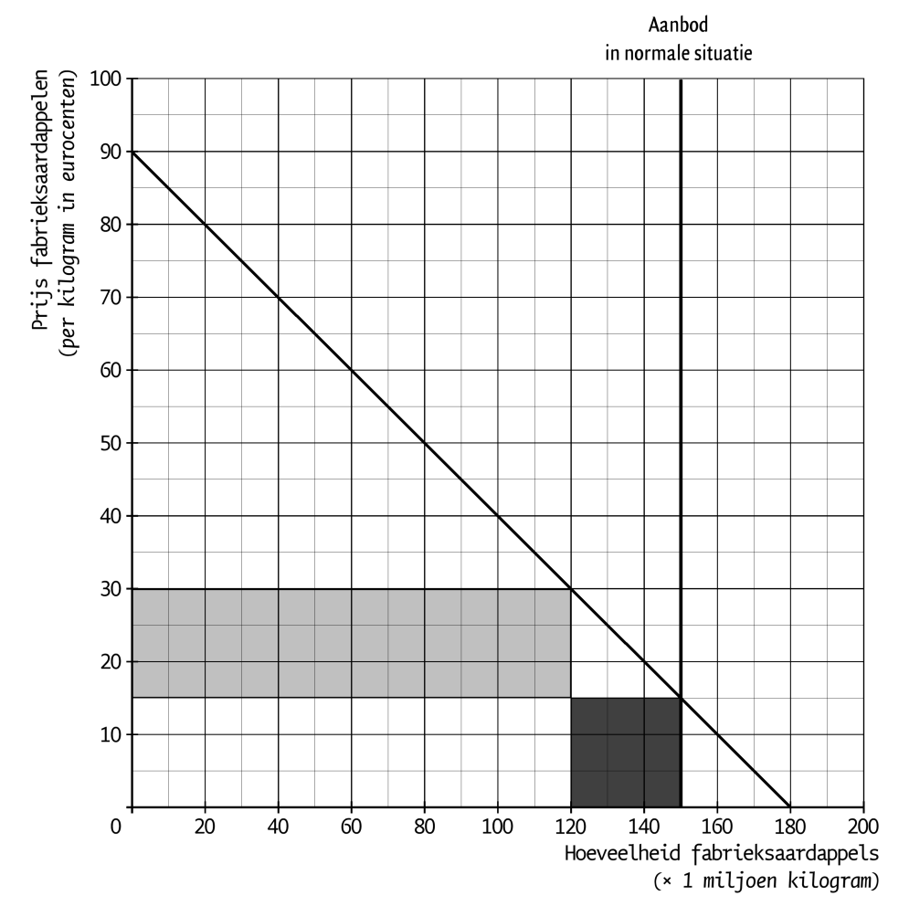

Slide 10
2. 2p
Qa = Qv → 150 = -2P + 180 → 2P = 30 → P = 15, dus 15 cent.
Indien uitsluitend is afgelezen 1p
3. 2p
De oogst was 150 miljoen kg en wordt 0,8 × 150 = 120 miljoen kg.
Uit de figuur blijkt dat de prijs dan 30 cent wordt. De prijs was 15 cent.
Een stijging van (30 – 15)/15 × 100% = 100%.
4. 3p Zie figuur: lichtgrijze rechthoek minus donkergrijs vierkant.
Door de prijsstijging neemt het producentensurplus (lichtgrijze rechthoek) toe, maar door de misoogst daalt de verkochte hoeveelheid (donkergrijze vierkant) en dus het aantal transacties en het producentensurplus.
5. 2p Nee.
De kosten van een zakje friet stijgen met (30 – 15)/5 = 3 dus 3 cent. Dat is lager dan de opbrengst per zakje friet van 10 cent.

Slide 11
1. 2p
- Een effectieve maatregel bereikt haar doel, maar houdt geen rekening met andere belangen. Een maatregel is efficiënt als er een afweging is tussen doel en middelen, waaronder datgene wat opgeofferd wordt.
- Je mag dit ook uitleggen met een voorbeeld.
2. 2p
Deze verdeling is Pareto-efficiënt, want Annelies noch Evy kan haar aandeel verhogen zonder nadeel voor de ander.

